Slide 1
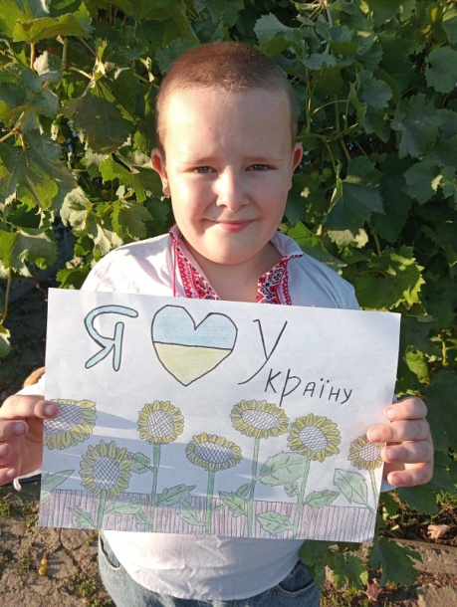

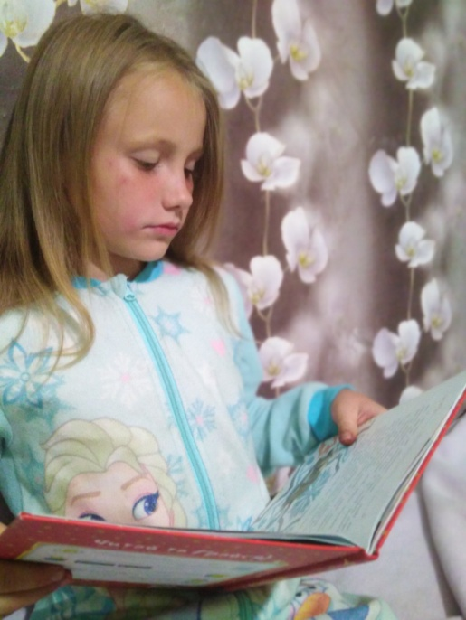

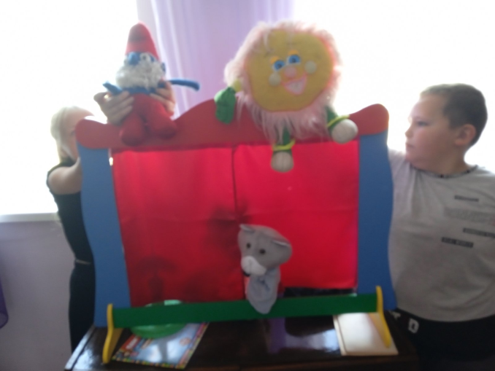
Методична рада «Нова Українська школа: практична реалізація»
Вчитель: Марикіна Н.С.

Slide 2



Slide 3

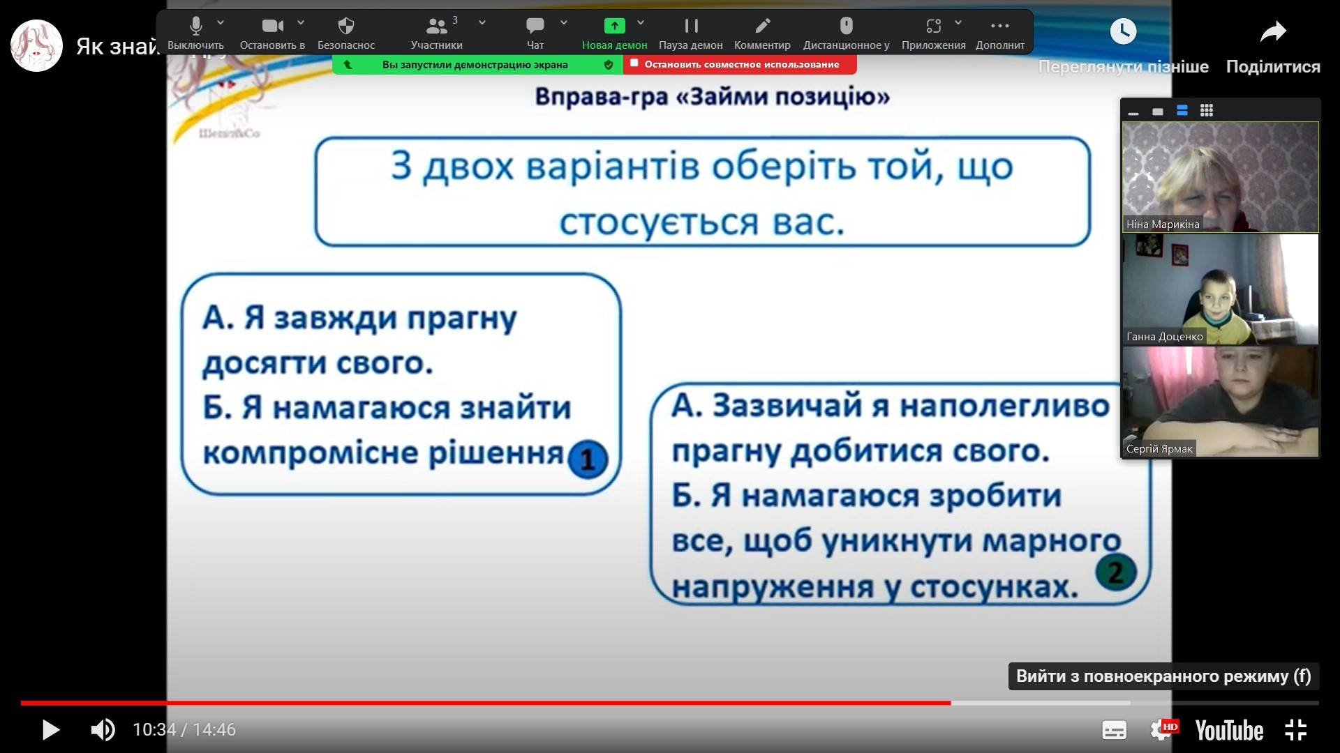

Slide 4
